Slide 1
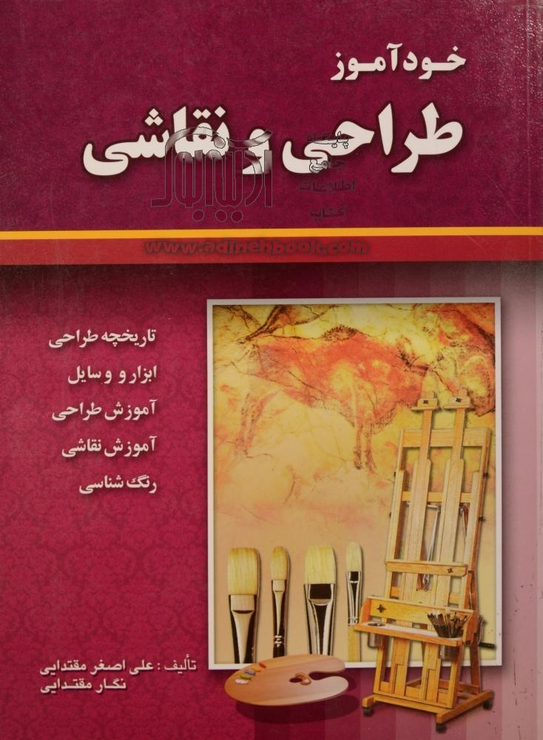

Slide 2
پاورپوینت درس هنرهای تجسمی
گروه مشاوره
استاد سیدهادی هاشمی
Notes:
پاورپوینت درس هنرهای تجسمی گروه مشاوره
استاد سیدهادی هاشمی

Slide 3
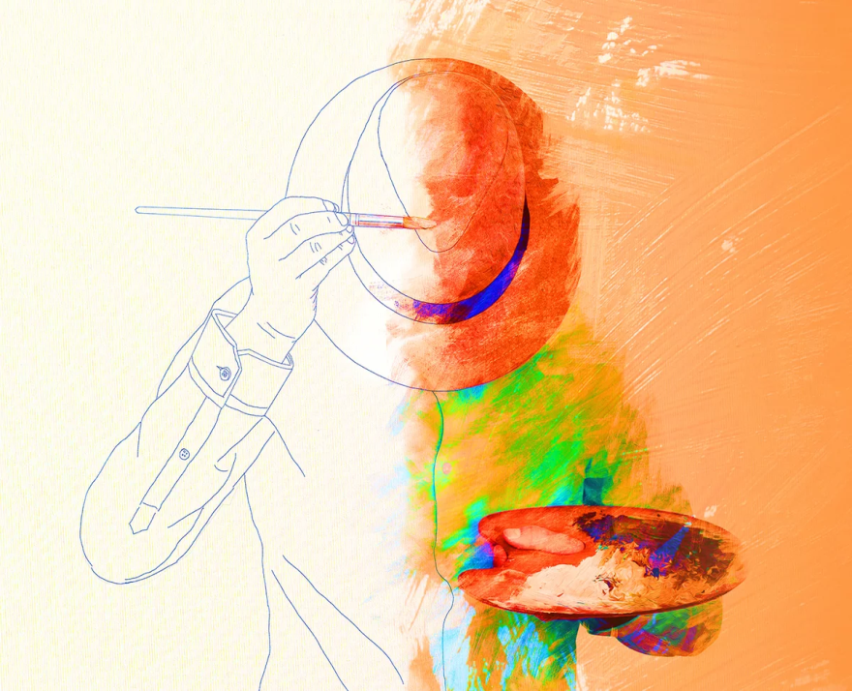
تعریف هنر :
هنر مجموعه‌ای از آثار یا فرایندهای ساخت انسان است که در جهت اثرگذاری بر عواطف، احساسات و هوش انسانی یا به‌منظور انتقال یک معنا یا مفهوم خلق می‌شوند. همچنین می‌توان گفت هنر توان و مهارت خلق زیبایی است. از مهم‌ترین رشته‌های هنری می‌توان به هنرهای تجسمی، هنرهای نمایشی، موسیقی، ادبیات، سینما و معماری اشاره کرد.

Slide 4
هنرهای تجسمی، Visual Arts یا هنرهای بصری
به گروهی از هنرها که حس بینایی را تحریک می کنند اطلاق می شود.
قابلیت تجسم ، شکل پذیری و دیده شدن، خصوصیت بارز هنرهای تجسمی است.
نقاشی، معماری، گرافیک، طراحی، پیکرتراشی و مجسمه سازی، هنرهای تزیینی و هنرهای دستی را می توان در زمره هنرهای تجسمی قرار داد. تا قبل از قرن 19 میلادی، هنرمندانی که در این رشته ها مهارت داشتند را به عنوان هنرمند تجسمی می شناختند.
پس از ابداع عکاسی، هنر گرافیک و تصویرسازی به طور کل تغییر کرد و یکسری آثار جدید هنری را به وجود آورد .با پیشرفت تکنولوژی و توسعه فناوری، خلاقیت ها شکوفا شد و شیوه های گوناگونی از هنر ابداع شد. امروزه هنر تجسمی به طور کلی دگرگون شده و مرزهای سنت و مدرنیته در هم ادغام شده است.

Slide 5
هنرهای تجسمی چیست ؟
هنرهای تجسمی در مجموع به هنر هایی گفته می شود که با حس بینایی افراد در تعامل است.
هنرهای تجسمی حوزه گسترده ای را در بر می گیرد که شامل :
هنر هایی چون نقاشی، مجسمه سازی، خوشنویسی، عکاسی، گرافیک، طراحی، معماری، طراحی داخلی و صنعتی و… می شود.
هنرهای تجسمی شامل چه هنر هایی است؟
معمولاً هنرهای تجسمی به موارد زیر تعبیر می گردد :

Slide 6
1- هنر های زیبا
تمامی هنر های زیبا متعلق به دسته کلی هنرهای تجسمی هستند.
این هنر ها شامل فعالیت هایی چون : نقاشی، طراحی، چاپ دستی، مجسمه سازی،
و همچنین فعالیت هایی چون هنرگرافیک، تذهیب، تصویرگری، خوشنویسی و معماری است.
2-هنر های معاصر
هنر های تجسمی همچنین تعدادی از اشکال هنر مدرن را شامل می گردد.
از این دست می توان به هنر های همبندی، کلاژ، نقاشی آمیخته، هنر مفهومی، چیدمان، نمایش پیشامدی، هنر اجرایی ،
به همراه رشته های هنری مبتنی بر فیلم همچون عکاسی، هنر ویدیو و انیمیشن و یا هر ترکیبی از این دست اشاره کرد.
این گروه از فعالیت ها همچنین رشته های هنری با تکنولوژی بالا همچون گرافیک کامپیوتری و چاپ را نیز در بر دارد.
یکی دیگر از هنرهای تجسمی مدرن هنر زمینی است که شامل :
کار با شرایط محیط زیستی ناپایدار مانند مجسمه سازی با برف و یخ و… است.

Slide 7
3 – هنر های تزئینی و صنایع دستی
بخشی دیگر از هنرهای تجسمی مربوط به هنر های تزئینی و صنایع دستی است؛
که دربر گیرنده هنر هایی چون سفالگری، موزائیک کاری، مجسمه متحرک، پرده های نگارین، شیشه گری (شامل نقاشی روی شیشه و…) می باشد.
4 – دیگر موارد هنرهای تجسمی
هنر های تجسمی در تعاریف گسترده تر موارد هنر کاربردی مانند طراحی گرافیک، طراحی مد و طراحی داخلی را نیز دربر می گیرد.
علاوه بر این مدل های جدیدی از هنر بدنی یا جسمی نیز مانند هنر خالکوبی،
نقاشی روی چهره و بدن نیز می تواند در زمره هنرهای تجسمی برشمرده شود.

Slide 8
نقش هنرهای تجسمی در جامعه:
موسیقی دانان، روزنامه نگاران یا هنرمندان فعال در عرصه هنرهای تجسمی با تفکر خلاق خویش می توانند
به اندازه سیاستمداران، اقتصاد دانان یا رهبران تجاری جامعه در تغییرات اجتماعی آن جامعه نقش داشته باشند.
هنرهای تجسمی فقط به منظور لذت بردن و الهام خلاقانه مورد استفاده قرار نمی گیرد،
بلکه می تواند با نمایان ساختن مشکلات جامعه در قالب یک اثر هنری، به ریشه کم شدن مشکلات و بالطبع پرورش جامعه کمک کند.

Slide 9
درک فرهنگی متقابل یکی از فواید هنرهای تجسمی
هنر می تواند قدرت شگفت انگیزی در پیشرفت تعامل جوامع مختلف داشته باشد.
به عنوان مثال همکاری بین هنرمندان کشورهای مختلف یا برگزاری تورهای هنری ،
که مسائل و مشکلات دنیای واقعی کشوری را به مردم کشوری دیگر نشان می دهد،
برای بالا بردن سطح تفاهم بین فرهنگ ها ضروری است.
عکاسی جنگ و گرسنگان آفریقایی از این دست است.
قدرت هنر در سادگی آن است.
به واسطه هنر های تجسمی می توان بدون اتکا به دانستن زبانی خاص، از طریق مفهومی فرهنگی خاص را اشاعه داد.
این امر یکی از مهمترین ویژگی های هنرهای تجسمی است که از قدرتمند ترین ابزارهای ارتباطی به شمار می رود.

Slide 10
هنرهای تجسمی موجب افزایش گفتگو بین جوامع است.
هنر های تجسمی می تواند یک راه قدرتمند برای نزدیک کردن جوامع به یکدیگر باشد.
تحقیقات دانشگاه پنسیلوانیا در رابطه با این موضوع نشان می دهد،
در شهرهایی که تمرکز بر روی هنرهای تجسمی بیشتر است، انسجام اجتماعی بیشتری حاکم است.
برقراری هنر در جامعه به شهروندان کمک می کند تا با همکاری یکدیگر،
چشم اندازی اشتراکی از ایده آل ها و آرمان ها، ارزش ها و امیدهای آینده شان را بسازند.
گروه ها با همکاری هم می توانند با ساخت و پرورش رشته های مختلف هنرهای تجسمی دستاوردهای تاریخی و ملی شان را زنده نگه دارند
و آنرا در معرض دید مردم سایر کشورها قرار دهند.

Slide 11
هنرهای تجسمی می تواند تاریخچه مستند جامعه را به تصویر بکشد.
هنر های تجسمی یکی از مهم ترین راه ها برای ساخت تاریخچه مستند جامعه است،
تا نسل های آینده بتوانند درک بهتری از شیوه تفکر، ارزش ها، ایده آل ها و سایر موارد تاثیر گذار در جامعه امروزی ما داشته باشند.
ساخت موزه های معاصر از نوع زندگی،فرهنگ، ارزش های دینی و اخلاقی و… مردم جامعه از زمره این فعالیت هاست،
و موجب می شود فرهنگ کنونی جوامع با گذشت سال ها حفظ شده و به دست فراموشی سپرده نشود.

Slide 12
با استفاده از هنر های تجسمی می توان برای مسائل و مشکلات جامعه راه حل های خلاقانه ارائه داد.
مدت های زیادی است که از هنرهای تجسمی به عنوان ابزاری اعتراضی و انگیزشی برای اعمال تغییرات دلخواه در جامعه استفاده می شود.
به عنوان مثال هنرمند خیابانی محبوب انگلیسی “بنکسی” به طور خستگی ناپذیری در اعتراض به مسائل محیط زیستی، جنگ، فقر و… و
جلب توجه مردم و مسئولین به این معضلات اجتماعی تصاویری را روی دیوار های شهر نقاشی می کند.
او حتی چند تصویر برای جلوگیری از بمب گذاری و جنگ روی دیوار غربی اسرائیل کشیده است.

Slide 13
قابلیت درمانی از فواید مهم هنرهای تجسمی است.
از دیگر فواید هنر های تجسمی که می توان به آن اشاره کرد قابلیت درمانی است.
هنرهای تجسمی در علم روانشناسی کاربرد زیادی داشته و هنر درمانی نامیده می شود،
و به وسیله آن می توان آسیب ها و بیماری های روانی افراد را درمان کرد.
همچنین این هنرها برای کاهش استرس و به وجود آوردن تمرکز و رسیدن به آرامش بسیار مفید و قابل توجه است.

Slide 14
انواع هنرهای تجسمی:
سه نوع اصلی از هنرهای تجسمی وجود دارد.
هر یک از این انواع دارای زیرمجموعه هستند.
اغلب افراد درک اشتباهی از انواع هنرهای تجسمی دارند.
یک اثر، چه مجسمه سه بعدی باشد و چه دو بعدی، تحت یکی از این سه نوع اصلی قرار می گیرد.
این سه نوع عبارتند از 1- تصویری 2- انتزاعی 3- ذهنی.
اغلب قصد و منظور هنرمند، نوع هنر را تعیین می کند.
علاوه بر این، ابزار نیز می تواند بر روی نوع آثار هنری تأثیر بگذارد.

Slide 15
1- هنر تصویری
هدف آثار هنری تصویری، نشان دادن اشیاء یا سوژه واقعی از هستی و واقعیت است.
زیر مجموعه های هنر تصویری عبارتند از: رئالیسم، امپرسیونیسم، ایده آلیسم و سبک سازی.
همه این انواع تصویرگرایی، سوژه های حقیقی را از واقعیت نشان می دهند.
اگرچه بعضی از این زیرمجموعه ها، گاهی حالت انتزاعی به خود می گیرند،
اما هنوز در رده هنرهای تصویری قرار دارند. هنر تصویری شاید قدیمی ترین نوع از سه نوع هنر تجسمی است.
درک این گونه آثار هنری، برای بیننده راحت تر است.
ما می توانیم به راحتی سوژه های یک نقاشی، طراحی یا مجسمه را شناسایی کنیم.
همین امر باعث می شود که بسیاری از افراد، هنر تجسمی را بپذیرند و به آن علاقه داشته باشند.
همچنین هنر تصویری، شامل بزرگترین مجموعه آثار هنری است.
همچنین جدید بودن دو نوع دیگر انتزاعی و ذهنی، این علاقه را بیشتر می کند.
هنر تصویری، تغییرات زیادی را به خود دیده است، اما با این وجود، اصل “نمایش یک سوژه قابل تشخیص به بیننده” سر جای خود قرار دارد.
شایان ذکر است که بعضی از هنرهای تصویری کمی انتزاعی هستند.
یعنی می توان گفت که برخی از آثار هنری تصویری، واقعی تر هستند
اما دو نوع دیگر، بر روی درک هنرمند از موضوع تمرکز دارند.

Slide 16
2- هنر انتزاعی
نوعی که اغلب مورد سوء تفاهم قرار می گیرد و اشتباه تعبیر می شود، هنر انتزاعی است
و هدف آن نشان دادن سوژه ها از واقعیت است، اما آنها را به گونه ای نشان می دهند که متفاوت از شیوه ای است که در واقعیت ما مشاهده می کنیم.
این کار ممکن است به صورت تاکید بر خطوط، شکل ها و یا رنگ هایی باشد که سوژه را تغییر می دهند.
هنر انتزاعی شامل زیر مجموعه های کوبیسم و دقت گرایی است.
همچنین هنر انتزاعی زمانی می تواند اتفاق بیافتد که هنرمند تصمیم به نشان دادن سوژه به شیوه ای غیر سنتی داشته باشد.
انتزاع در دنیای هنر نسبتا جدید است و اولین ریشه آن، در انحراف از واقعیت است.

Slide 17
هنر انتزاعی در اواخر قرن نوزدهم، در اشکال مختلفی در سراسر جهان به محبوبیت رسید
و هنرمندان شروع به استفاده بیشتراز رویکرد ذهنی در نقاشی کردند.
هنرمندان معاصر بیشتر به این گونه نقاشی ها روی آورده اند و اجازه می دهند تا شکل جدیدی از بیان فکری یا ذهنی ارائه شود.
درک تفاوت بین هنر انتزاعی و هنر ذهنی برای بسیاری از افراد دشوار است.
تفاوت واضح این دو نوع، در “سوژه انتخاب شده” است.
اگر هنرمند کار خود را با یک سوژه از واقعیت شروع کند، آنوقت اثر هنری به صورت انتزاعی خواهد بود
اما اگر هنرمند بدون هیچ اشاره ای به واقعیت کار خود را اغاز نماید، آنوقت اثر ذهنی است

Slide 18
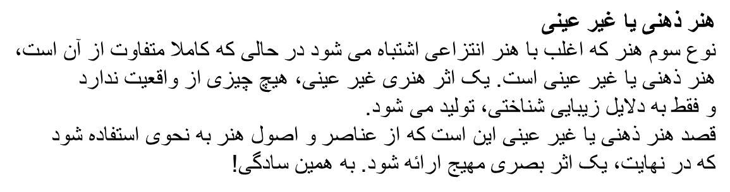

Slide 19
مبانی هنرهای تجسمی
خلاقیت در هنرهای تجسمی جایگاه خاصی دارد و درک زبان هنر و فهم آثار هنر تجسمی، موضوع اصلی و مبانی هنرهای تجسمی است.
انسان نیازمند ارتباط با محیط اطراف و انسان های دیگر است. زبان وسیله مهمی در ارتباط با همنوعان و جهان پیرامون ماست. انتقال درست مفاهیم در زبان بسیار مهم است . هنر راه ارتباطی شیرین و جذابی است که می تواند به ارتباط انسان ها با جهان منجر شود. همان گونه که زبان نیاز به یادگیری دارد، هنر نیز آموختنی است.
درک هنرهای تجسمی بستگی به شناخت و درک عناصر هنری دارد.بدون شناخت و درک نمی توان ارتباط صحیحی ایجاد کرد.
2 نفر از دو کشور و زبان مختلف نمی توانند با همدیگر به درستی ارتباط برقرار کنند و باید زبان همدیگر را یاد بگیرند. برای فهمیدن درست هنرهای تجسمی هم ، باید زبان هنر را فرا گیریم .
در هنرهای تجسمی، چشم به عنوان عضو اصلی دیدن، نقش مهمی را در فراگیری زبان هنر تجسمی بر عهده دارد. به طوری که حتی با شنیدن نام یک شئ می توان از خصلت های آن توصیفی را ارائه داد .
شناخت مبانی هنرهای تجسمی می تواند در درک صحیح دنیای اطرافمان موثر باشد. بخصوص برای کسانی که قصد کار کردن در زمینه هنرهای تجسمی را داشته و می خواهند در این زمینه ادامه تحصیل داده یا کاری را شروع کنند.

Slide 20
عناصر و نیروهای بصری در هنرهای تجسمی
الف-خط، سطح، رنگ، شکل، بافت، اندازه، تیرگی و روشنی، مربوط به بخش فیزیکی و قابل لمس هنرهای تجسمی می شوند.
ب- تعادل، هماهنگی، تناسب، کنتراست از مواردی می باشند که قابل لمس نبوده و حاصل تجربه هنرمند می باشند. این عناصر موجب استحکام هنر تجسمی می شوند

Slide 21
تفاوت دیدن و نگاه کردن هنرمندانه:
دیدن یک اثر هنری با نگاه کردن آن تفاوت بسیاری دارد. شاید شما نیز افرادی را دیده باشید که ساعت ها به یک اثر هنری خیره می شوند در حالی که افراد دیگر با نگاهی سریع به سوی اثر بعدی می روند به راستی چه تفاوتی میان دیدن و نگاه کردن یک هنر تجسمی وجود دارد؟
دیدن عکس العمل طبیعی یک چشم سالم در واکنش به انعکاس نور است که به خودی خود و بدون هدفی خاص انجام می شود. دیدن توسط عضو بینایی و بدون دخالت قوه ادراک انجام می شود. به طور معمول کسانی که یک اثر هنری را می بینند از این دسته هستند. برخی از افراد اثر هنری را به دلیل جلوه های بصری، رنگ و نور می بنند و منظور اصلی هنرمند تجسمی کار را درک نمی کنند.

Slide 22
نگاه کردن عملی ارادی و هدفمند به منظور خاصی است که انسان با آگاهی آن را انجام می دهد. در نگاه کردن علاوه بر دیدن، به روابط بین عناصر اثر هنری نیز توجه می شود. دیدن را می توان یک جست وجوی آگاهانه بصری نامید که به دنبال تناسب و توازن است. افراد خاص و با تجربه می توانند در مواجهه با هنر تجسمی به درستی آن را نگاه کرده، نقد و بررسی کنند. قطعا هرگونه تعریف، تمجید و حتی بازخورد منفی از طرف این افراد می تواند در پیشرفت و ترقی هنرمند تجسمی کار موثر باشد.

Slide 23
کادر در هنرهای تجسمی
کادر فضایی محدود است که اثر تجسمی را در خود جای می دهد. کادر همان قالب تصویر است که دراندازه ها و اشکال گوناگونی دیده می شود. هنرمند تجسمی با جداسازی بخشی از فضا یا سطح دو کار را به طور مشخص انجام می دهد.
الف- بین محدوده داخلی اثر و کادر یک ارتباط منطقی ایجاد می کند
ب- انرژی های بصری خارج از کادر را مهار و کنترل کرده تا به داخل اثر نفوذ نکنند.
امید است این اندک توانسته باشد تلنگری برای علاقه مندان به هنرهای تجسمی باشد تا این راه را به شکل منسجم ادامه دهند.

Slide 24
باتشکر از حسن توجه شما بزرگواران
سیدهادی هاشمی

